Slide 1


Vanda och Kervo välfärdsområdets regionala plan för studerandevård

Slide 2

PLANER SOM STÖDER BARN OCH UNGAS VÄLBEFINNANDE
Den regionala studerandevårdsplanen grundar sig på utbildningsarrangörernas planer
Regional plan för studerandevården
Utbildningsarrangörens studerandevårdsplan
Den regionala studerandevårdsplanen bifogas till en del av den regionala välfärdsplanen för barn och unga
Vanda och Kervo välfärdsplaner
Den regionala välfärdsplanen för barn och unga bifogas till en del av den regionala välfärdsplanen
Regional välfärdsplan för barn och unga
Regional välfärdsplan

Slide 3


I planen beskrivs ordnandet av studerandevårdens tjänster. Med hjälp av den säkerställer man även en tjänst av jämn kvalitet och stärker samarbetet. Planen styr studerandevårdspersonalens arbete.
Enligt lagen om elev- och studerandevården ska välfärdsområdet ha en regional studerandevårdsplan per fullmäktigeperiod för ordnandet av studerandevårdens tjänster som välfärdsområdet ansvarar för.
Planen har gjorts i samarbete med medlemmar av den regionala studerandevårdsgruppen genom att engagera elever, närstående och personal i utarbetningen av planen.
Planen omfattar studerandevårdens tjänster som hör till förskoleundervisningen, grundläggande utbildningen samt andra stadiets elever och den grundar sig på undervisnings- och utbildningsarrangörens elevhälsoplan.
Planen ska enligt lag om elev- och studerandevård 13§ omfatta:
1)mål och centrala principer för regionalt genomförandet av studerandevårdens tjänster
2)plan över samarbetet mellan välfärdsområdet och utbildningens arrangörer för genomförandet av studerandevårdens helhet.
3)bedömningar av studerandevårdstjänsternas helhetsbehov som kommit fram ur de elevhälsoplaner som gjorts av undervisningsarrangörer som finns i välfärdsområdet och andra nödvändiga åtgärder.
4) plan för fördelning av studerandevårdstjänsternas resurser.
5) åtgärder för genomförande och uppföljning av den regionala elevhälsoplanen.
Elevhälsoplanen bifogas som en del av Vanda och Kervo välfärdsområdets välfärdsplan för barn och unga.
I planen finns en grön streckad linje som beskriver, att varje sak i studerandevården är viktig och den har en inverkan på alla studerandes vardag, resurser och framgång i studierna.
Den lille mannen som ibland dyker upp i det högra nedre hörnet berättar tankar och visheter som samlats in av förskolebarnen.

Slide 4

Processen att utarbeta planen
Samarbetsgrupp för den regionala studerandevården utsåg en separat skrivgrupp, vars medlemmar är från välfärdsområdet, Vanda stad, Kervo stad, representanter för andra stadiet och vårdnadshavare.
Skrivgruppen har utarbetat med beaktande till det lagstadgade innehållet särdrag i Vanda och Kervo välfärdsområdet och utbildningsarrangörernas elevhälsoplaner.
I den regionala elevhälsogruppen beslöt man involvera brett i utarbetningen av planen:
Enkäten var öppen 21.11-4.12.2023
Enköten skickades till: elever, vårdnadshavare (grundläggande utbildning: klass 4 klass 6 klass 8 och andra stadiet)
Kervo 2 skolor, Vanda 8 skolor + en svenskspråkig, 2:a stadiet 6 läroanstalter
Arbetstagare (hela skolans personal bl.a. assistenter, lärare, rektorer och välfärdsområdet)
Översättningar: svenska och lätt språk
Vidare hade förskolebarnen en egen uppgift (bok och frågor som rörde denna) (12 daghem)
Svarande: finskspråkig N=634, lätt språk N=53, svenskspråkig N=0
Förutom enkäten presenterades målsättningar och behandlades även i ungdomsfullmäktiges workshop 4.12.2023.
Enkätens resultaten utnyttjades när målet sattes.

Slide 5
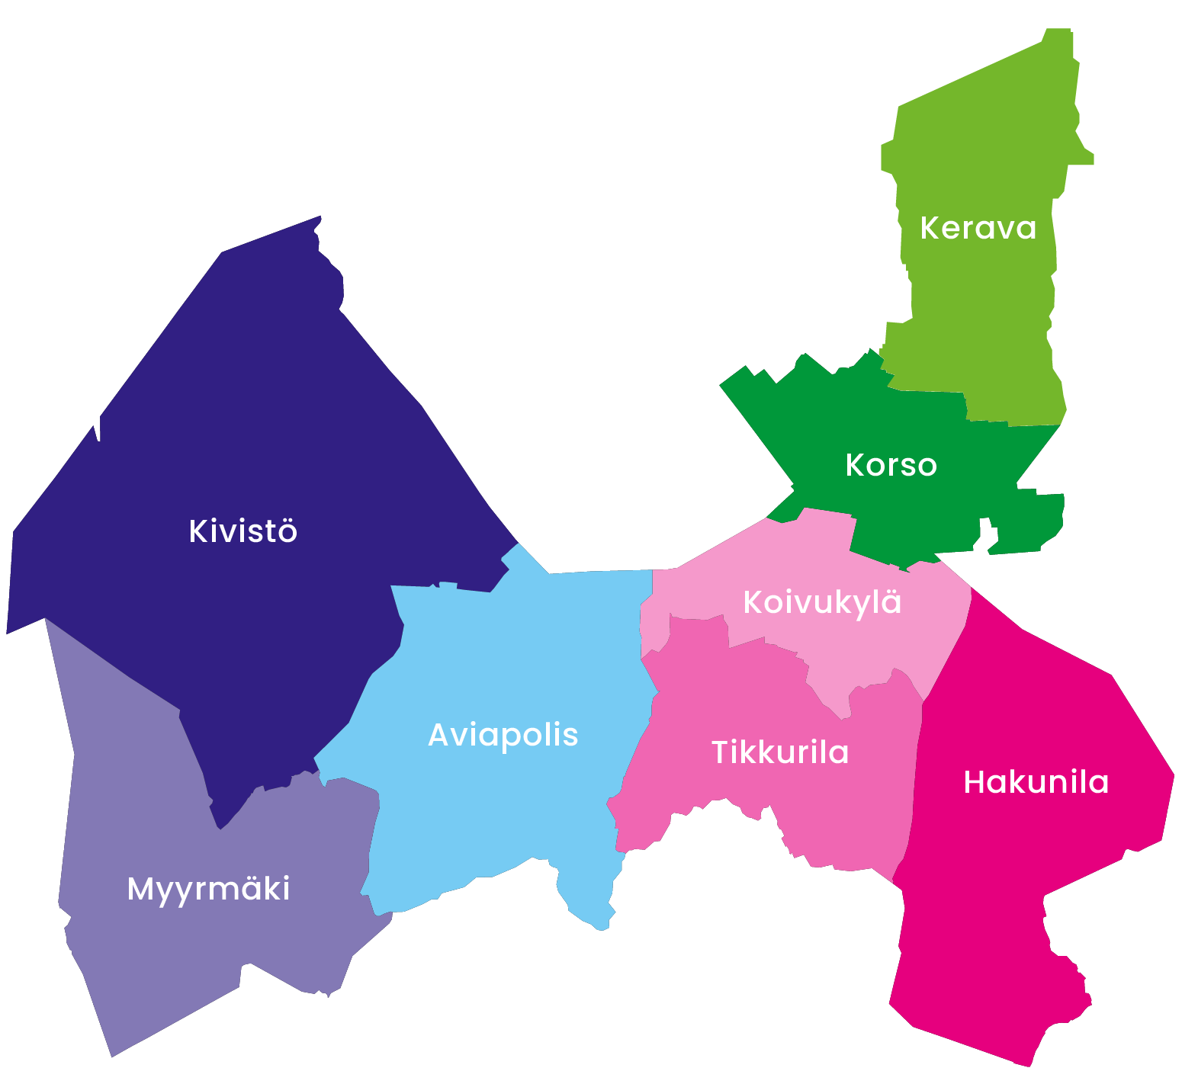



Sammanlagt ca 234 läroanstalter och daghem
FÖRSKOLE-UNDERVISNING
159
VERKSAMHETS-STÄLLEN
GRUNDLÄGGAN-DE UTBILDNING
51 VERKSAMHETS-STÄLLEN
2:a STADIET
24 VERKSAMHETS-STÄLLEN

Slide 6

Samarbete mellan välfärdsområdet och arrangörer av utbildning
Studerandevården genomförs som samarbete mellan Vanda och Kervo välfärdsområdet och utbildningens arrangörer. Välfärdsområdet ansvarar för ordnandet av studerandevårdens tjänster på läroanstalter som ligger i Vanda och Kervo välfärdsområde.
Utbildningsarrangören ansvarar för att utbildningsarrangörens elevhälsoplan genomförs.
Utbildningsarrangören ska se till att det finns lämpliga lokaler för studerandevården på läroanstalten eller i dess omedelbara närhet. Lokalerna ska vara lätt tillgängliga för eleverna.
Gemensam studerandevård är primär och hör till alla.
Utbildningens arrangör:
gemensam studerandevård
Undevisnings- och fostringspersonal
Utbildningsarrangörens studerandevårdsplan
Välfärdsområde:
studerandevårdens tjänster: kuratorer, psykologer, hälsovårdsskötare och läkare
Regionala studerandevårdsplan
Tillgänglighet till tjänsterna som närservice, med låg tröskel

Slide 7

Strategisk riktlinje | Vi stärker trivsel och säkerhet | Vi förbättrar tjänsterna | Vi arbetar tillsammans
Målets ämne | Vi stärker synligheten och närvaron på studiehälsans tjänster Individuellt arbete och gemensamt arbete I studerandevårdens tjänster beaktas betydelsen av känslomässiga färdigheter och interaktionsförmåga i elevens övergripande välbefinnande | Öka tillgängligheten till studerandevårdens tjänster Mångsidiga kontaktkanaler Digitala tjänster (distansmottagningar) | Studerandevårdens samarbetsstrukturer klargörs samarbete mellan studerandevårdens arbetstagare samarbete som görs mellan utbildningsanordnare föreningssamarbete I studerandevården satsar man på skolgemenskapens övergripande stöd (gemensam studerandevård) Stärkning av samarbetet med välfärdsarbetet
Åtgärd | Studerandevårdens tjänster blir synliga och kända Aktiv informering om tjänsterna Mångprofessionellt ledda grupptjänster med välfärdsteman (kost, idrott, sömn, känslofärdigheter, psykiskt välbefinnande osv) | Utveckling av webbsidan Vakehyva.fi för att underlätta kontakt Utreda möjligheten av elektronisk tidbokning Distansmottagningar i serviceutbudet Utveckla kundresponsen mer kundvänlig Lätt språk | Klargöra organisationssamarbetets och projektarbetets struktur Systematisk informering i befintliga strukturer om organisationssamarbetet och projekt Vi delar med oss av vår kompetens och uppgiftsbeskrivning (innehåll) (Individuellt arbete och gemensamt arbete) Planmässigt samarbete mellan yrkespersoner från olika branscher
Mätare | Uppföljning av förverklingen av bindande dimensioneringar Uppföljning av förverklingen av dimensioneringar Skolhälsovårdsenkät och/eller TEAviisari Utveckling av grupptjänsternas uppföljning | Tidsbegränsade åtkomster till tjänsten Uppdatering av webbplatsen (1x år) Mängden kundrespons | Föreningssamarbetet ur studerandevårdens synvinkel kartläggs (HYTE-utbudet) Välfärdsgruppernas sammanträden Uppföljning av samarbetet mellan studerandevårdens yrkespersoner (teamens sammanträden)

